Slide 1
СКОПУС-қа тіркелген журналдарға мақала шығару қадамдары -
ПРАКТИКАЛЫҚ СЕМИНАР
PhD. Zhexenbek Toktarbay
Email: zhexenbek.toktarbay@espublisher.com
zhexenbek.toktarbay@gmail.com +77011354419 (whatsapp)
Алматы, 2023

Slide 2
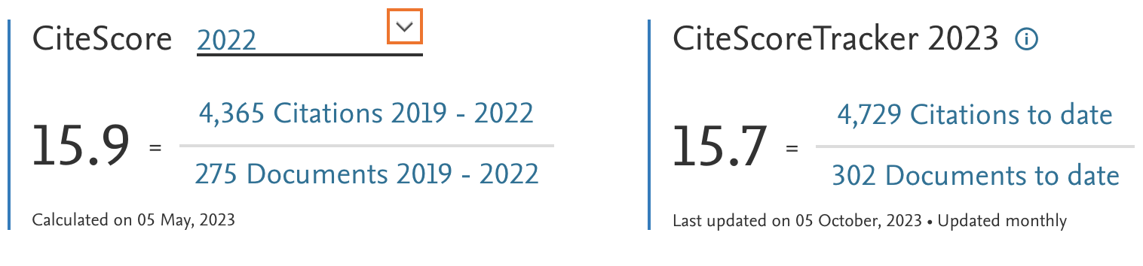

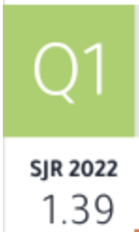

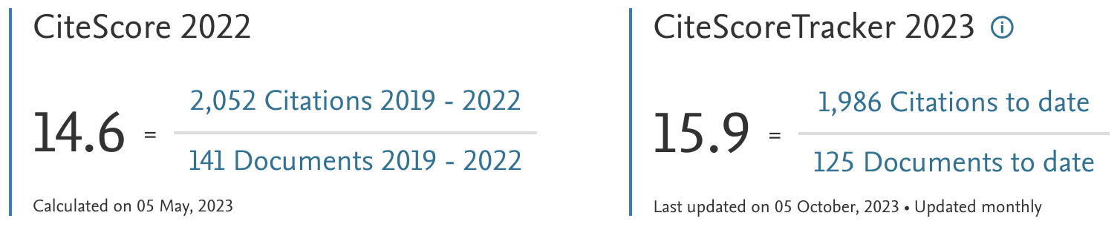
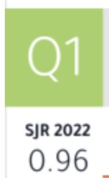
Executive Editor:
Category | Percentile
Physical and Theoretical Chemistry | 95 %
General Materials Science | 93%
Category | Percentile
Polymers and Plastics, Metals and Alloys | 95 %
Ceramics and Composites | 90%

Slide 3
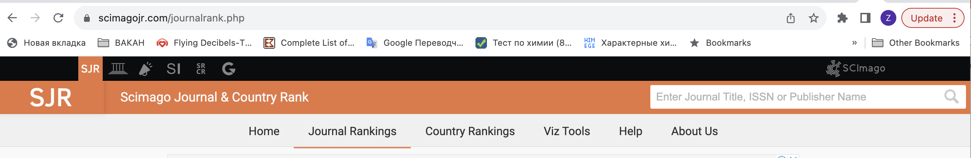
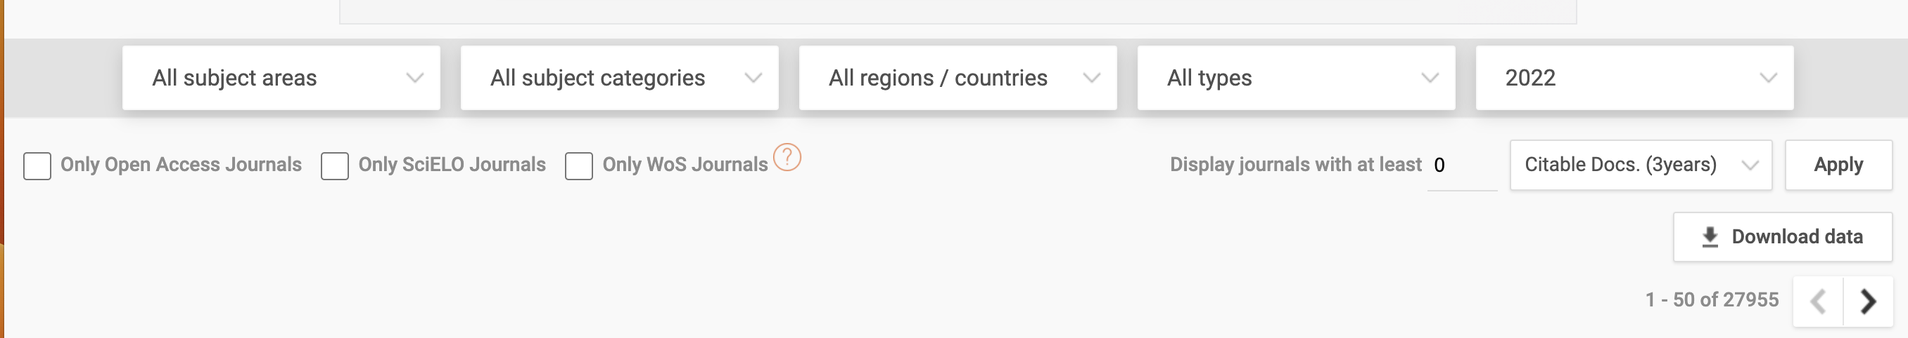
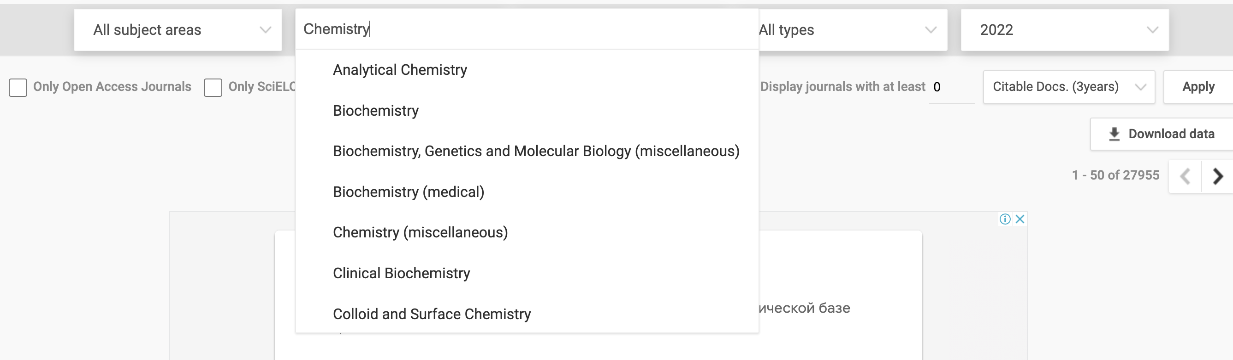
Журналды қалай таңдаймыз?

Slide 4
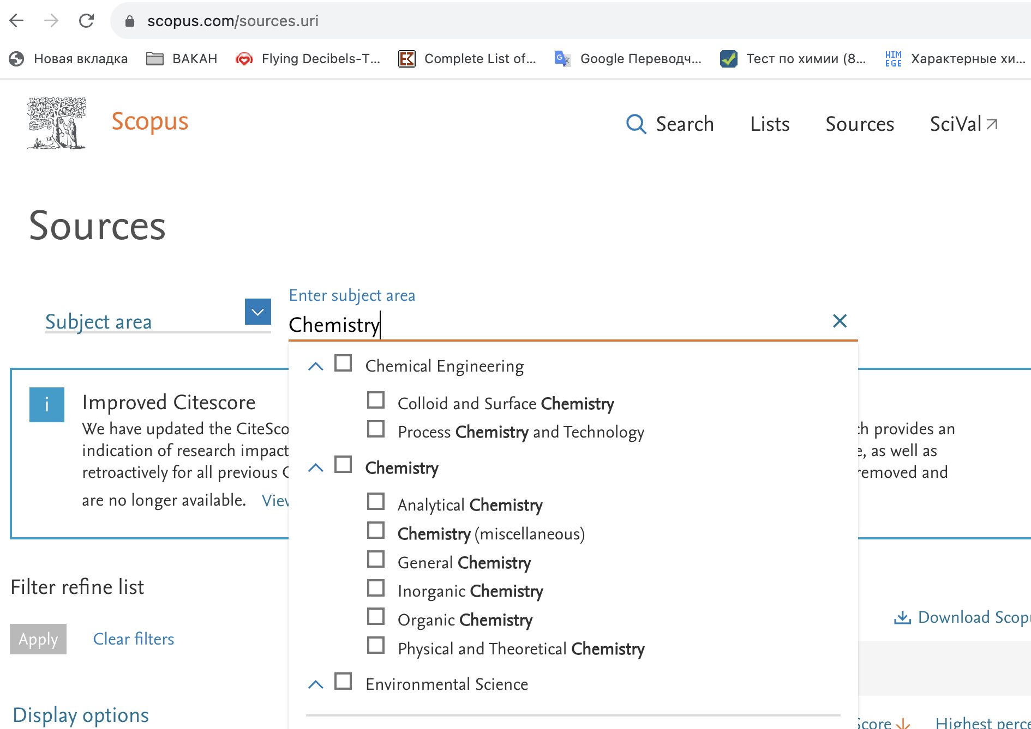
Журналды қалай таңдаймыз?

Slide 5
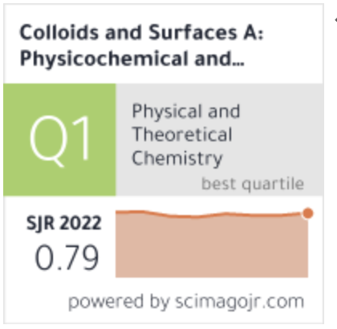
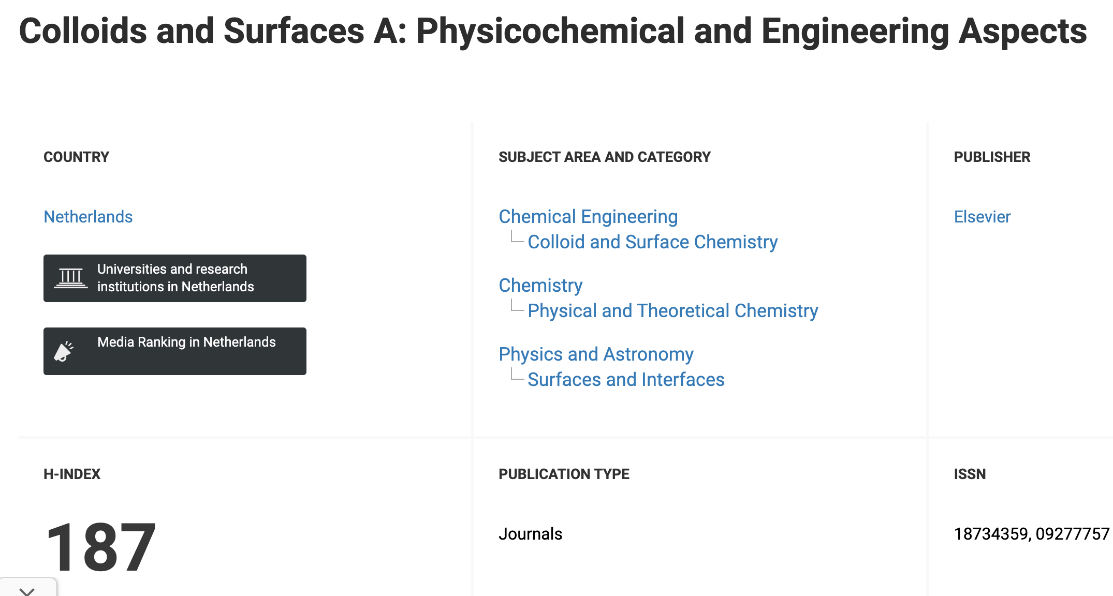
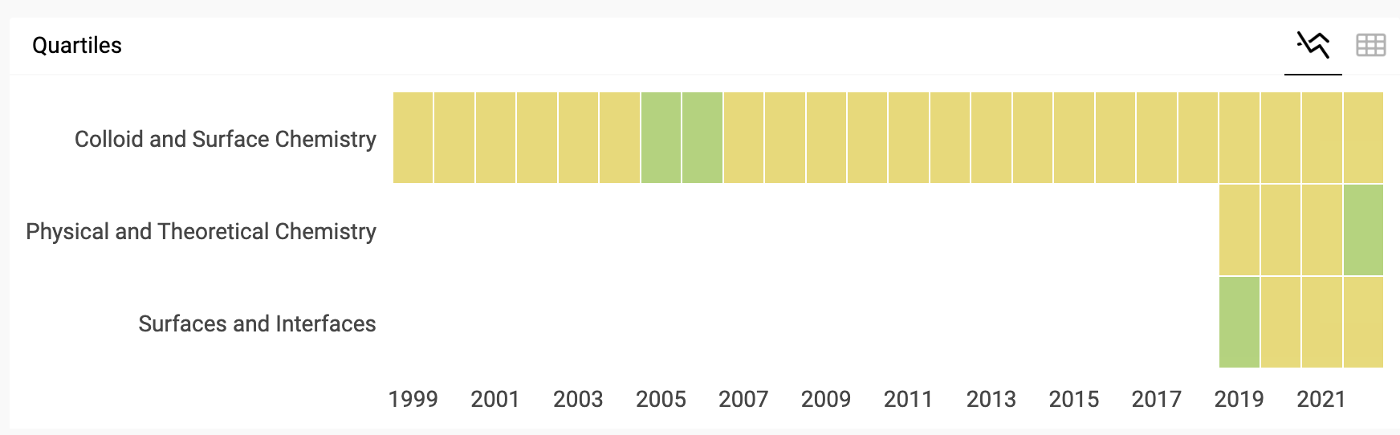
СКОПУС бойынша журнал квартилі

Slide 6
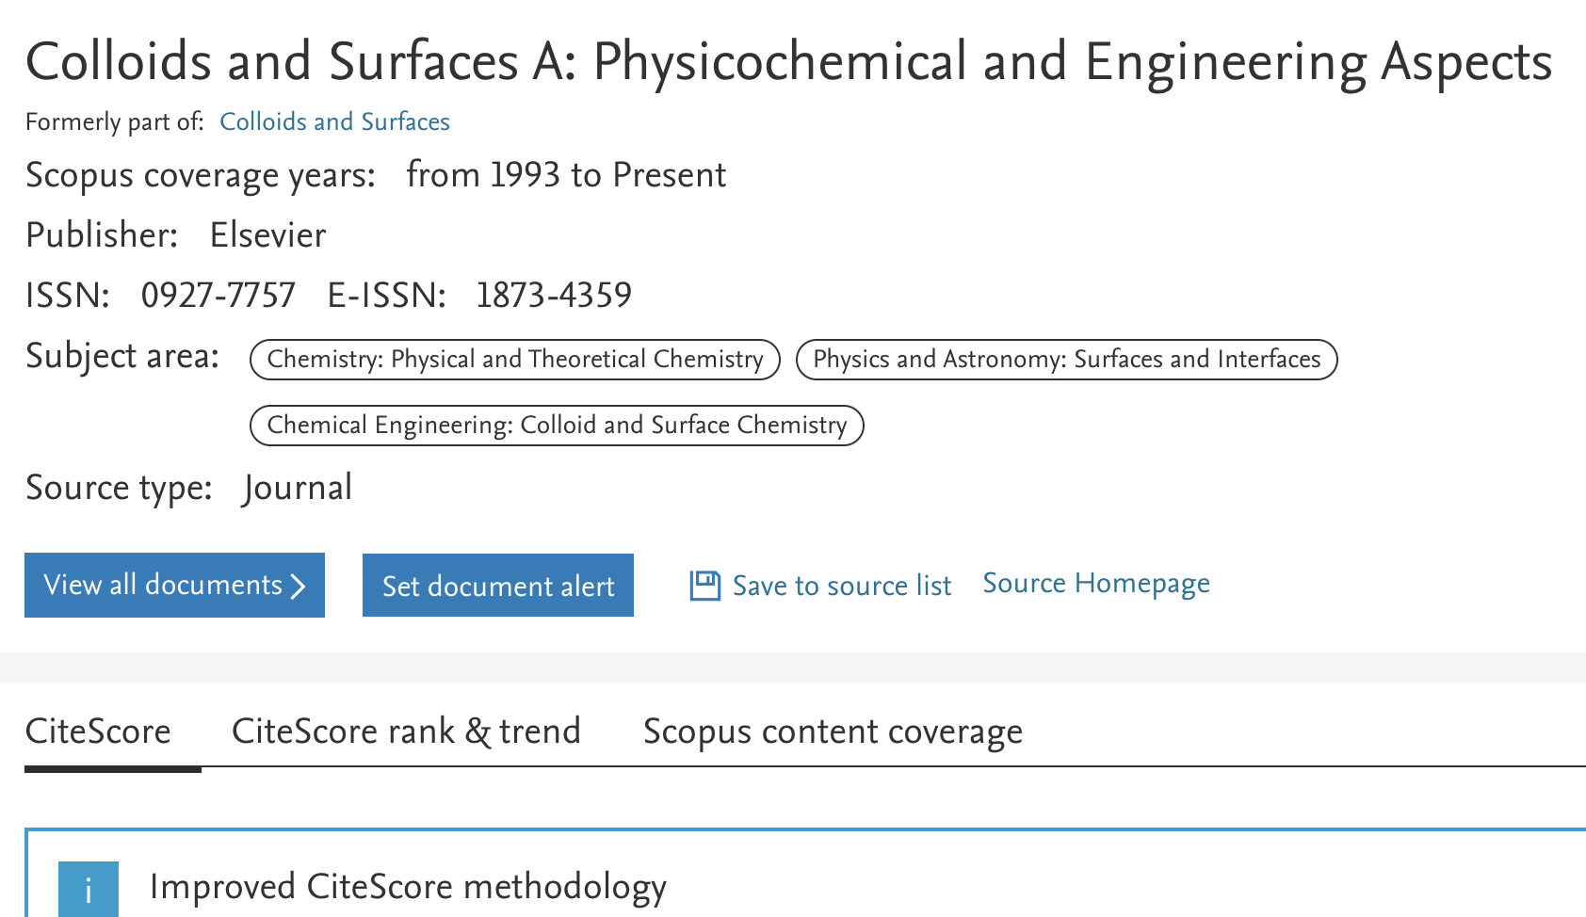
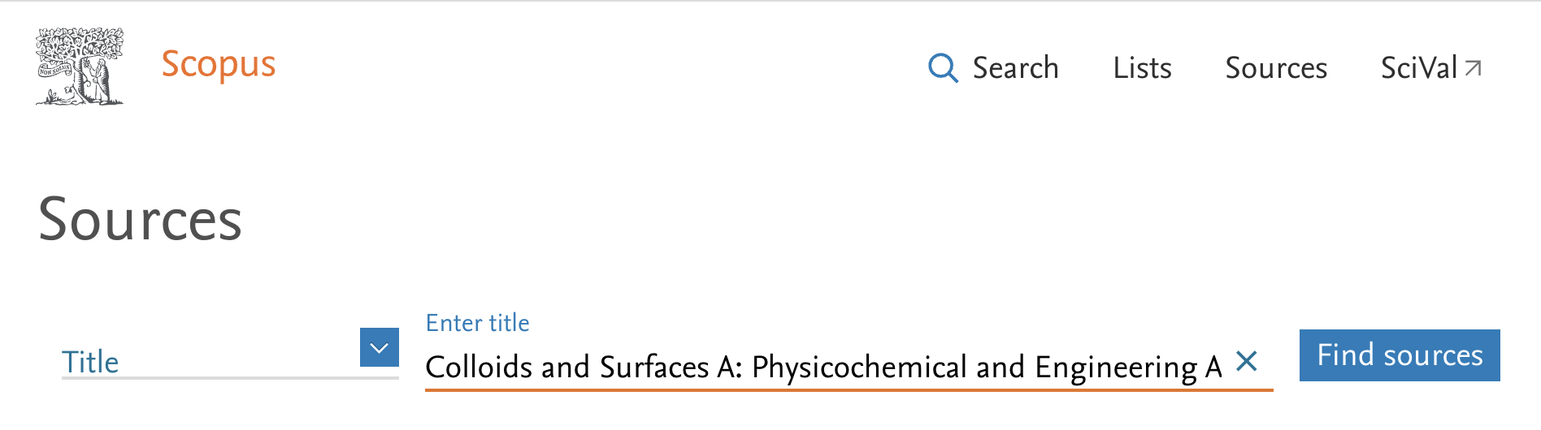
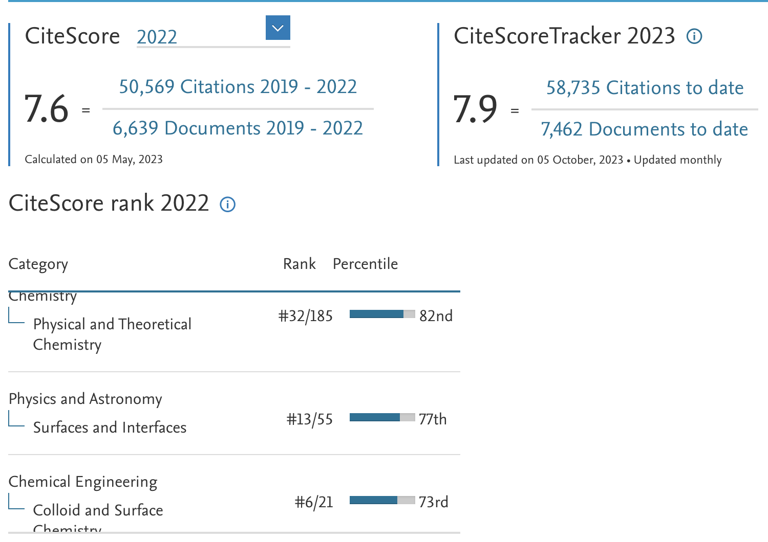
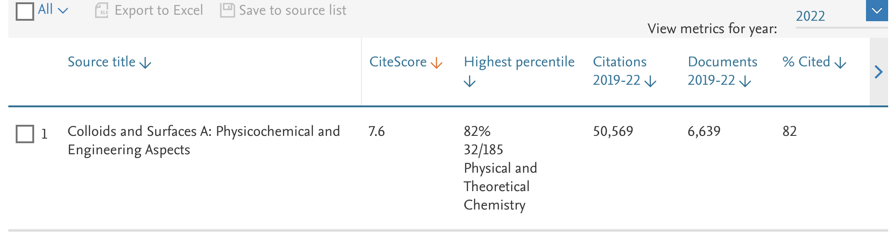
СКОПУС бойынша журнал процентилі

Slide 7
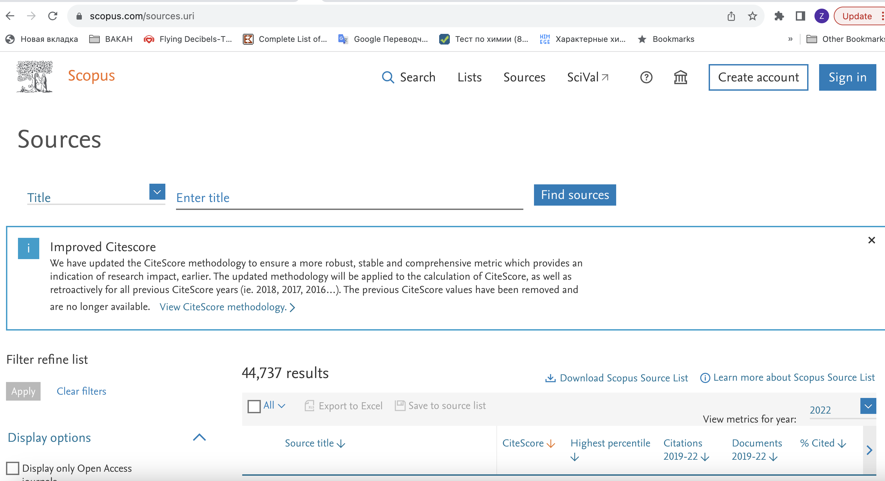
Журналдың СКОПУСта бар жоғын қалай білеміз?

Slide 8
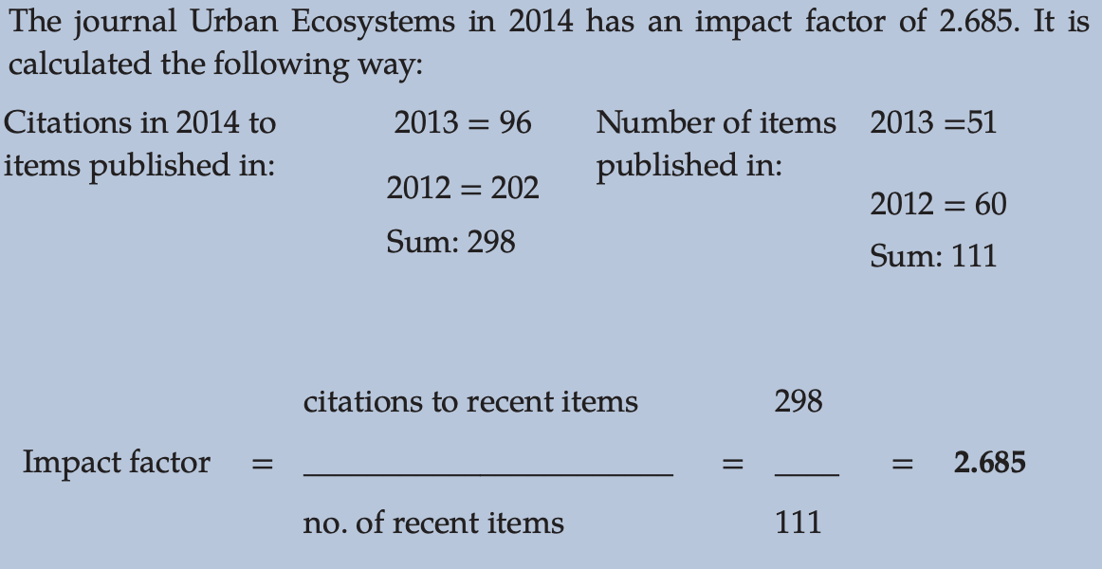

Slide 9
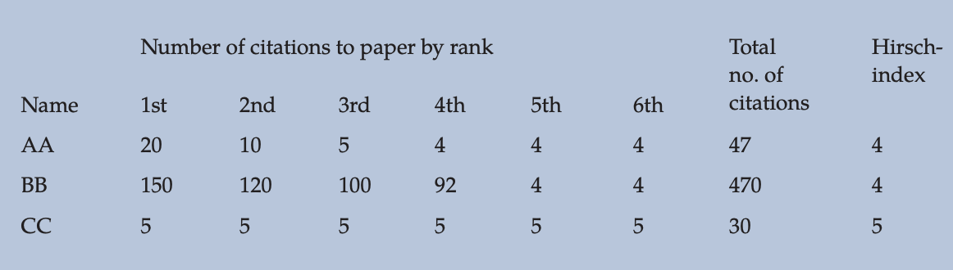
H-index қалай есептеледі

Slide 10
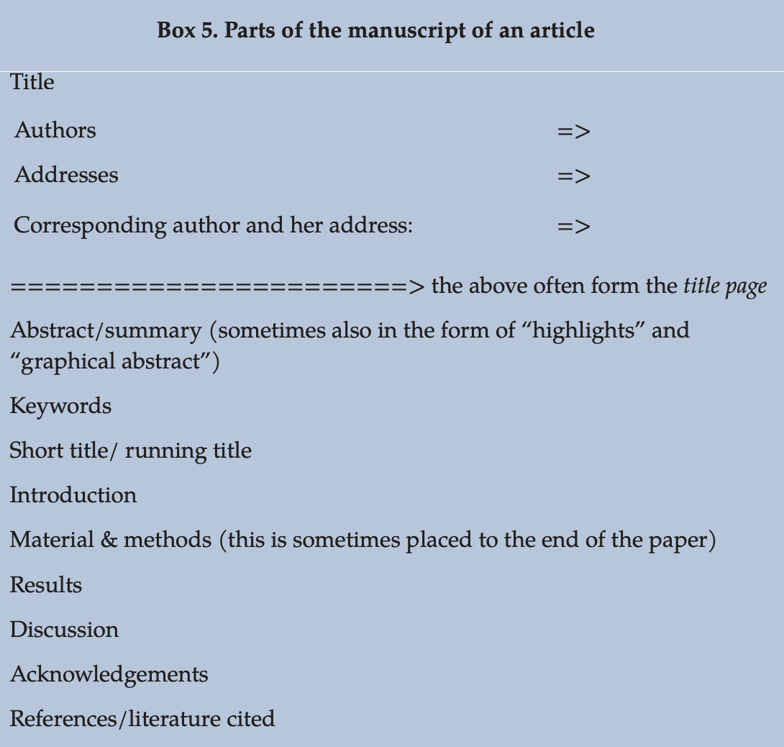

Slide 11
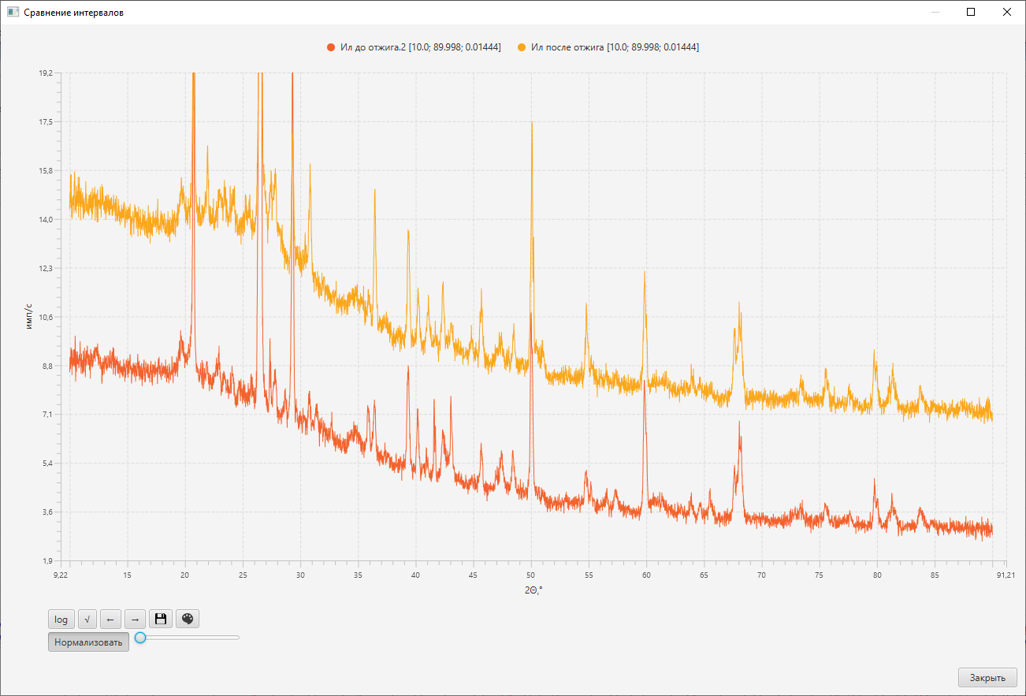
Fig.2- X-ray ash from CHP-3.

Slide 12
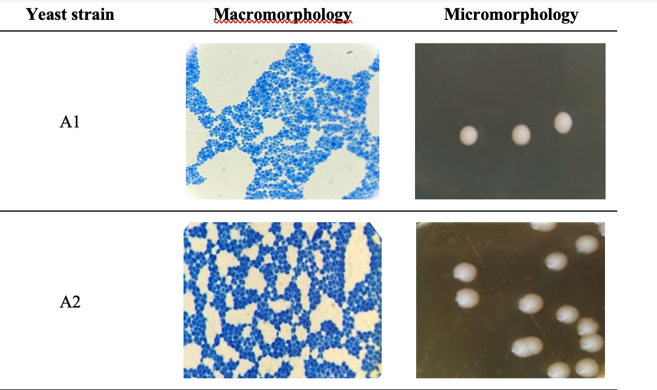
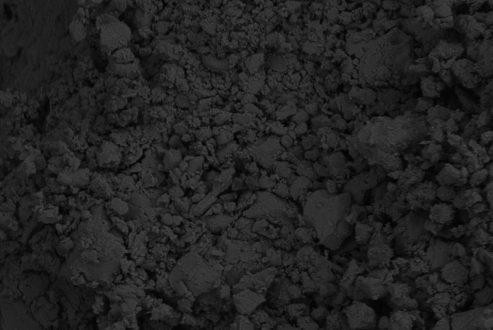
Table 3. Yeast strains macro- and micromorphology.
Fig. 4. Electron microscopy of wastewater sludge

Slide 13
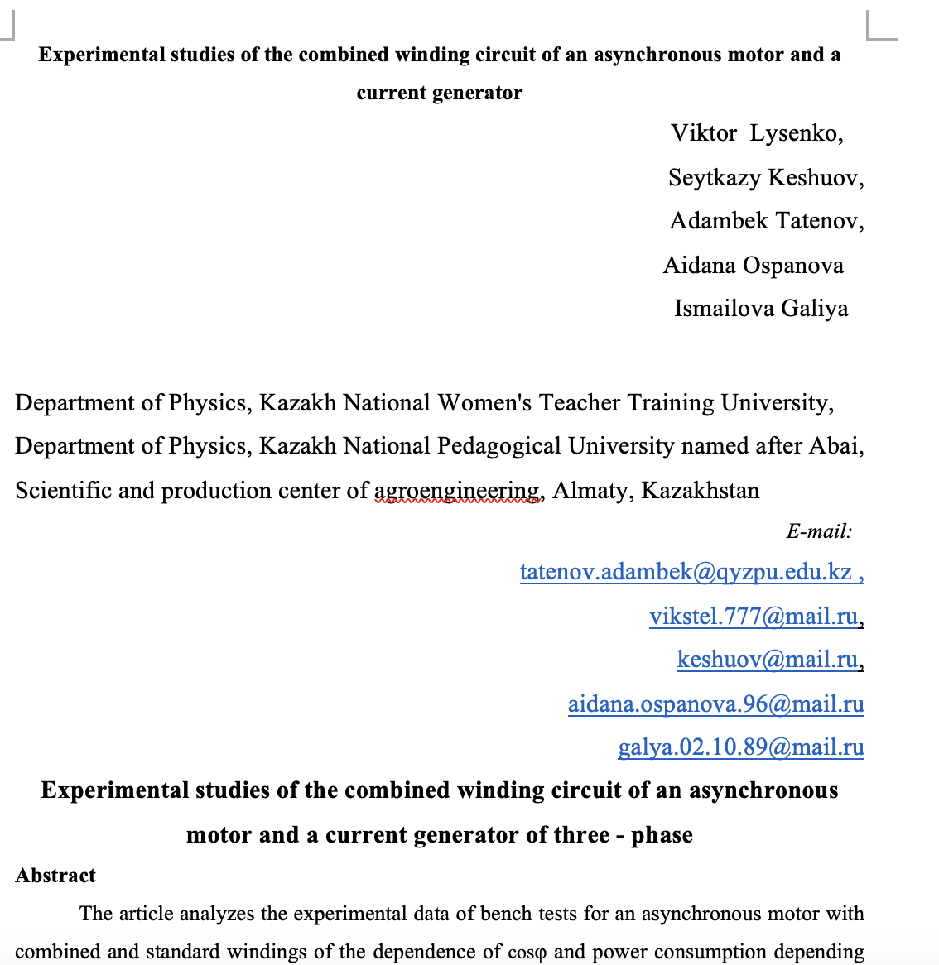

Slide 14
Not proper citation
Internet translation
Very long sentence
No citation in the “Results and discussion part”
Why this method is important (ie: NMR, SEM, TGA …)?

